Slide 1
元大投信指數型基金介紹
指數暨量化投資事業群 2015/10

Slide 2

投資單純、理財輕鬆
根據專家統計，歐美國家一個家庭中平均投資三檔基金
而其中至少有一檔是所謂的【被動式管理基金】
為什麼「Index Fund」 或「ETF 」在歐美先進國家如此盛行？
其實，原因只有一個：因為人們希望
生活可以單純點！
空下更多時間陪陪家人，出去走走，
投資的事，就交給專業投資機構去煩惱，
而您只要知道，誰是專業投資機構！

Slide 3

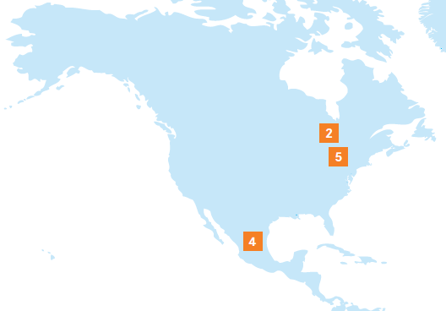
指數型商品發展進程
指數型基金（Index fund）與指數股票型基金（ETF）的投資目標都是希望能追蹤某一股價指數的績效表現。兩者的差異僅在於發行架構及交易方式。
全球首檔「指數型基金」及「指數股票型基金」皆為美國所推動，兩檔指數化商品同為追蹤美國證交所 “ S&P500指數 ”。
解決美國證券交易所（AMEX）本身交易狀況不若美國其他兩大交易所－NYSE及NASDAQ的市場規模，因而亟思創新金融商品下的產物。由道富集團與美國證券交易所（AMEX）共同推出。
1952年Harry Markowitz的效率前緣理論首度提出。在當時，他提倡透過分散持有可以維持特定投資組合風險下，取得更大的預期報酬，而這樣的概念在1976年，Vanguard所發行的S&P500指數型基金中，獲得很好的驗證。
1993 ＿ SPDR S&P500 ETF
Bloomberg ticker（SPY US）
總資產規模1,385億美元
月平均成交量128億美元
（2013/5/31）
1976＿先鋒500指數型基金
Bloomberg ticker（VFINX US EQUITY）
總資產規模1,299億美元
（2013/5/31）
3

Slide 4

全球ETF代表性市場規模超過2.97兆美元
歐洲17.1%
規模：5101億美元
2,289檔
美國71.9%
規模：2.13兆美元
1707檔
加拿大2.4%
規模：700億美元
366檔
亞洲7.6%
規模：2270億美元
757檔
拉丁美洲0.2%
規模：69億美元
47檔
中東及非洲0.7%
規模：216億美元
376檔
全球ETF：共5,542檔
資料來源:Blackrock ETF Landscape，2015
4
4

Slide 5

指數產品玲瑯滿目
股票類型
全球
資本額度 (大、中、小等)
產業
新興市場
國家
槓桿/放空
投資風格型
主動式
股息
基本面
基礎建設
REITs
伊斯蘭
主題試
私募股權
固定受益類型
政府公債
公司債
信用債
通膨
高收益
新興市場
另類
避險基金
碳
槓桿/放空
貨幣
已開發貨幣
新興市場貨幣
商品
綜合(S&P GSCI, RICI等)
次指數(能源、牲畜、貴金屬等)
單一商品 (黃金、銀、白金等)
根據期貨
根據遠期
槓桿/放空
5

Slide 6
ETF的管理方式
完全複製法
依照指數成分股之投資權重投資標的
元大寶來印度指數基、元大寶來印尼指數基金、元大寶來巴西指數基金、元大寶來大中華價值指數基金
最佳化複製法
採數量化篩選可以模擬該指數報酬的股票
合成複製法
透過SWAP方式取得該指數的報酬
目前台灣證期局並不開放該類別
元大寶來臺灣加權股價指數基金
元大寶來亞太政府公債指數基金

Slide 7
簡單、透明，是永不退流行的投資趨勢
指數型基金追蹤指數的操作邏輯-簡單、透明，自問市以來即廣受青睞。
近十年來指數基金發行檔數更快速成長125%；全球最大指數基金發行公司Vanguard，旗下多檔指數基金規模更超過百億美金。
全球指數基金發行檔數
全球指數基金規模總計超過5,600億美金
資料來源：Lipper / 寶來投信整理(2008/12/30)。

Slide 8
「把投資做對」 vs. 「做對的投資」
聽大家說，不如聽專家說；聽專家說，不如聽「指數」說： 選擇特定證券、經理人和投資型態都有風險，都可以藉著指數型基金徹底分散投資風險，只剩下市場風險。 --約翰‧柏格 【先鋒集團(Vanguard Group)創辦人，亦是全球最大共同基金-先鋒500指數基金創辦人】
「把投資做對」，機率為 50%
「做對的投資」，機率為 100%
選中一檔績效打敗大盤的主動式基金，機率為50%，但要找到年年擊敗大盤的主動式基金，其難度就像在草堆中尋找一根針一樣。
如果打敗指數是草裏尋針的難事?你可以選擇比較輕鬆的方式，「跟著指數做投資」，畢竟沒人會比市場更了解市場。 做對的投資，買入一檔以追蹤指數為投資目標的「指數型基金」，其基金報酬緊貼指數報酬的機率為100%。
國內上市股票型基金各年度績效連續擊敗大盤檔數統計
資料來源：Lipper，元大投信整理(2009/01/10)。 註：基金分類以各類國內股票型基金為準。

Slide 9
指數化投資勝出的原因
高透明度的投資操作
以完全複製或最佳化複製方式買進指數成分股，進而達到追蹤指數的效果，完全依循指數成分股的編製規則進行持股調整，指數基金就是透明，隨時都能知道它買了什麼股票！
低週轉率及低交易成本
一般指數的成分股調整週期採「季度」或「年度」的調整，指數型基金因追蹤指數的操作特色，在非指數成分股調整期間亦不會大幅調整基金持股，持股週轉率相對較低，加上指數型基金的收費較主動式基金低廉，其總投資成本，相對主動式基金便宜！
資料來源：投信投顧公會網站/元大投信整理(2008/12)。 註：指數型以寶來台灣加權股價指數基金為例；一般股票型以175檔國內股票型基金為例。

Slide 10
指數化投資的優點
優點一
追蹤指數，輕鬆掌握績效
優點三
交易成本低廉
優點二
資訊取得方便，投資決策容易
優點四
被動式基金管理 避免人為操作
指數型基金與股票型基金比較表
項 目 | 指數型基金 | 股票型基金
管理方式 | 被動式 | 主動式
持股週轉率 | 較低 | 較高
操作透明度 | 高 | 低
基金經理人對績效影響 | 低 | 高
操作策略一致性 | 高 | 低
持股分散程度 | 高 | 較低
績效波動性 (標準差) | 較小(與標的指數相當) | 較大
基金管理費用 (經理費+保管費) | 約為股票型基金的1/2 | 較高
操作
風險 / 成本
資料來源：元大投信整理。

Slide 11
什麼投資人適合投資ETF?
新手上路投資人
事件抄底型投資人
長期資產配置投資人
對市場有想法的投資人
對市場沒有想法的投資人
想存股累積退休資產投資人

Slide 12
元大指數型基金產品之演進
 | 產品種類 | 產品名稱 | 追蹤指數 | 計價幣別 | 風險等級 | 產品發行日
1. | 海外 股票 | 元大大中華價值指數證券投資信託基金 | 羅素大中華大型股價值指數 | 新台幣 | RR5 | 2009/5/21
2. | 海外 股票 | 元大寶來 巴西指數基金 | MSCI巴西指數 | 新台幣 | RR5 | 2010/09/24
3. | 海外 股票 | 元大寶來 印度指數基金 | MSCI印度指數 | 新台幣 | RR5 | 2010/9/24
4. | 海外 股票 | 元大寶來 印尼指數基金 | MSCI印尼指數 | 新台幣 | RR5 | 2010/9/24
5. | 海外 債券 | 元大寶來亞太政府 公債指數基金 | 野村亞太(不含日本)基本面投資等級政府公債指數 | 新台幣 | RR2 | 2013/4/3
6 | 國內 股票 | 元大寶來台灣加權 股價指數基金 | 臺灣證券交易所發行量加權股價指數 | 新台幣 | RR4 | 2004/9/17

Slide 13
台灣ETF產品之發行演進
歷經十二年的發展，台灣ETF產品推陳出新，滿足不同投資需求。
目前已發行的ETF有32檔(15檔投資國內、15檔投資香港及大陸、2檔投資商品)
市值型 → 產業型 →主題式 →香港股市 →中國A股市場→槓反型→商品型
第一檔
槓桿/反向型ETF
第一檔
期貨信託ETF
2003
2006
2007
2008
2009
2010
2011 2012
2015
2014
元大寶來
台灣50 第一檔
國內ETF
元大寶來
台灣中型100
元大寶來
台灣電子科技
富邦
摩根台灣
恆生H股指數
第一檔
境外ETF
標智
上證50
元大寶來 元大寶來
摩根台灣 上證50
元大寶來
台灣50指數
槓桿ETF
元大寶來
黃金期信
元大寶來
台商收成 第一檔
主題型ETF
富邦
台灣發達
永豐 復華
台灣加權 滬深300
元大寶來
台灣50指數
反向ETF
元大寶來
滬深300指數
槓桿ETF
富邦
台灣科技 第一檔
產業型ETF
恆生指數
元大寶來
櫃買50ETF
元大寶來
滬深300指數
反向ETF
元大寶來
新台灣
富邦
上證180指數
槓桿ETF
元大寶來
台灣金融
元大寶來
標智滬深300
第一檔
連結式ETF
富邦 富邦
上證180 釆吉50
第一檔
國外成分股ETF
富邦
台灣金融
元大寶來
原油期信ETF
富邦
上證180指數
反向ETF
元大寶來
台灣高股息
國泰
A50指數
富邦
深100指數ETF
資料來源:台灣證券交易所

Slide 14

元大投信環球指數化投資高速公路
亞太公債市場
名稱 | 元大寶來亞太政府公債指數基金
類型 | Index Fund
中國市場 | 名稱 | 類型
A股 | 元大寶來標智滬深300基金 | ETF
 | 元大寶來上證50基金 | ETF
大中華 | 元大寶來大中華大型股價值指數基金 | Index Fund
交易型 | 滬深300正2 滬深300反1 | ETF ETF
印度市場
名稱 | 元大寶來印度指數基金
類型 | Index Fund
巴西市場
名稱 | 元大寶來巴西指數基金
類型 | Index Fund
臺灣市場 | 名稱 | 類型
權值型 | 臺灣50 | ETF
 | 中型100 | ETF
 | 摩臺 | ETF
 | 富櫃50 (OTC) | ETF
 | 臺灣加權股價指數基金 | Index Fund
產業型 | 電科 | ETF
 | 金融 | ETF
 | 新臺灣 | ETF
概念型 | 台商收成 | ETF
 | 高股息 | ETF
交易型 | T50正2 | ETF
 | T50反1 | ETF
商品市場
名稱 | 元大寶來商品期信指數基金
類型 | Index Fund
商品市場
名稱 | 元大寶來黃金期信基金
類型 | ETF
印尼市場
名稱 | 元大寶來印尼指數基金
類型 | Index Fund
商品市場
名稱 | 元大寶來原油期信基金
類型 | ETF
14
本頁資料來源：元大寶來投信整理。(2015)

Slide 15
股票型指數基金介紹

Slide 16
誰才是最了解市場的專家?
Q：如果想知道中國股票市場的表現?
→你會去查詢中國上証指數的漲跌幅? 還是去查詢某檔中國基金的漲跌幅?
Q：如果想知道香港股票市場的表現?
→你會去查詢香港恒生指數的漲跌幅? 還是去查詢某檔香港基金的漲跌幅?
Q：如果想知道台灣股票市場的表現?
→你會去查詢台灣加權指數的漲跌幅? 還是去查詢某檔台股基金的漲跌幅?
沒有人比「市場」更了解「市場」 所謂的專家，也必需透過「指數」(Benchmark)，才能了解市場趨勢

Slide 17
投資大中華，你會如何進行資產配置?
主動式基金
被動式基金
打敗Benchmark的機率為50%
追蹤Benchmark的機率為100%
境外中國基金
境外大中華基金
大中華指數基金
境內中國基金
境內大中華基金

Slide 18
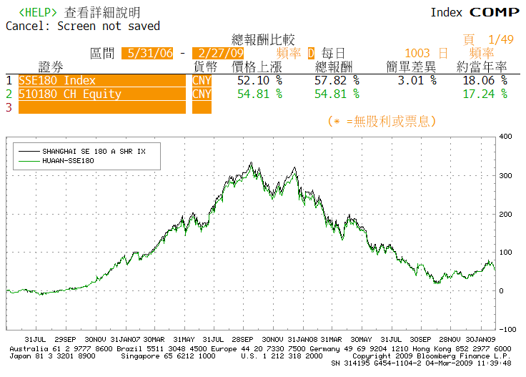
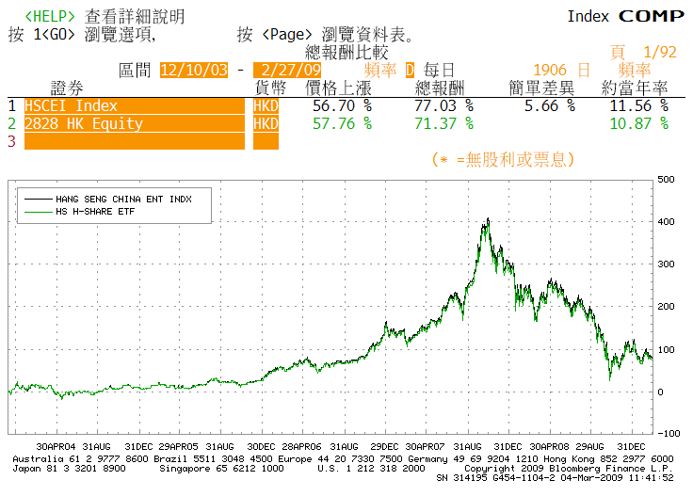
擁有「市場」，你自己就是投資專家！
擁有市場的最佳投資工具—「指數化投資」
Q：什麼是「指數化投資」：以資產買入一籃子指數成分股，以複製或最佳化的指數化策略組成投資組合，使資產報酬以追蹤指數績效回報為目的。
指數化商品比專家更貼近市場(一)
香港H股指數 VS. 香港H股 ETF
中國上証180指數 VS. 上証180 ETF
資料來源：Bloomberg(2009/02)。

Slide 19
羅素投資公司簡介
羅素指數—全球唯一具資產管理業者背景的指數編製公司
羅素投資公司成立於1936年，並於1998年成為美國西北互惠人壽子公司，擁有70多年的投資管理經驗，歷經各種投資趨勢及經濟週期。
羅素投資以多元經理人基金和羅素指數家族而著稱，並多次獲得European Pensions 和 Global Pension Magazine 的「年度多元經理人」的殊榮。
羅素公司在12個國家的24個城市設有公司分部，其中於東京、新加坡、香港、首爾均設有亞洲辦事處。客戶群更遍布全世界47個國家及地區。
73年的經營歷史 39年的專業投資經理人研究 25年的專業指數編製及研究
1979
羅素設立倫敦分部，正式開始國際化拓展。
1983
羅素第一個提出浮動調整(float)指數的理念。
1987
發表羅素策略型投資指數，成為目前美國機構投資人所推崇的重要指標。
1999
第一檔追蹤羅素指數的ETF於美國發行。
2007
羅素發表以Russell 3000為子指數的羅素全球指數
1980
發行首檔多元經理人基金。
1984
發表羅素美國指數。其中羅素2000指數已為小型股標準。
1995 羅素與日本野村證券合作發行Russell/Nomura Japan ndexes.
2003
羅素指數取代S&P，成為業界最具影響力的指數品牌。
2008
第一檔追蹤羅素全球指數的ETF於倫敦發行。
1969
喬治羅素成為投資經理人研究諮詢的先驅。
資料來源：Russell Investments。

Slide 20
羅素指數為美國最具領導力的指數品牌
羅素指數美國市場占有率
小型股指數
策略型投資指數
機構投資人產品
Russell 3000® 91% of broad market
Russell 98%
Russell 98%
資料提供：Russell Investments. Source：Nelson’s MarketPlace Web Database as of June 30, 2008. Other Indexes include style indexes from Lipper, S&P/BARRA, Wilshire.
羅素指數於機構投資人市場具壓倒性市占率
70%
Russell
60%
50%
40%
30%
S&P
20%
10%
(MSCI: .01%)
All others combined
0%
2002
2003
2004
2005
2006
2007
2008
資料提供：Russell Investments / Source：Nelson’s Marketplace Web Database as of June 30, 2008.
Notes:
Russell 2000® is our flagship – you know us for small cap, you might also know us for style (Russell was the first to introduce multi-factor style methodology), and some are still surprised by our growing use as a benchmark for broad market representation in US equity, especially relative to the Wilshire 5000.
Good place to mention some of the style research we’re working on, especially vs. S&P as recent shift from value to growth has highlighted the lags that S&P’s style methodology may have. Russell’s style indexes better represent manager behavior and are actually opposite of what S&P’s style indexes indicate (Wes to confirm messaging with Rolf). Also could mention or leave behind Trittin’s “Growth Becoming Value” research commentary.

Slide 21
羅素大中華大型股價值指數投資優勢
經濟體質方面
兩岸三地具專業分工，可充分發揮比較利益優勢
豐厚外匯存底與儲蓄資本、成熟金融市場，可提供企業堅實投資後盾
具備高級人力資源，效率生產結構，提昇產業競爭力
投資價值方面
中國經濟成長將在全球經濟復甦中扮演要角
三地政府積極擴大內需支出推動景氣復甦
大中華市場超跌，長期深具潛力
兩岸關係改善，有助區域穩定和平，帶動三地股市價值提升
投資效率方面
投資最優質之中港台大型價值企業
直接在國內即可參與大中華圈證券市場之榮景
投資整體市場免除選股煩惱
目前國內尚無同類之指數型產品

Slide 22
指數小檔案
指數名稱 | 羅素大中華大型股價值指數
指數簡介 | 由 Russell Global Index中列屬大中華區(台灣、香港、中國)，其個股屬性為價值型(Value)特質之股票，成分股目前為129檔(截至2009/01/12)。
編製機構 | 羅素指數公司(Russell Investments )
指數基期/指數基點 | 2001/06/29，1,000點
成分股篩選 | 1-選取門檻：符合最小市值(>100萬美金)及最小流動性標準(日均量>15萬美金) 2-篩選方式： (1)Size屬性：檢視Russell Global Index股票中，依市值涵蓋率前85%以上之大型股，再從中挑選出大中華區的股票。 (2)Style屬性：以B/P(淨值對市值比)及IBESLT (IBES forecast long-term growth)之綜合參數(CVS)進行篩選，CVS排名前75%者納入指數成分股。
成分股權重 | 以市值經自由流通係數計算個股權重
成分股篩選 | (1)年度調整：每年6月的最後一個星期五，依指數編製規則重新檢視，進行年度調整。 (2)季度調整：每年3、9月最後一個交易日及12月第三個星期五，針對新上市的股票，依指數編製規則進行評估決定是否納入。 (3)月調整：公司股份變動來自公司活動(如庫藏股、增資或可轉換證券轉換等)，且幅度超過5%時，於每月底進行調整。 (4)日調整：依公司活動訊息(如：股利、股票分割、下市等)，於生效當日進行調整。
資料來源：Russell Investments / 寶來投信整理。

Slide 23
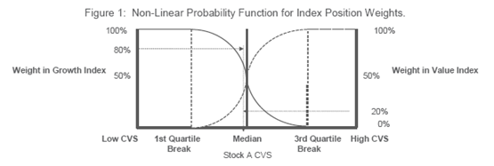
考量「價值性」及「成長性」的篩選機制
羅素大中華大型股價值指數，使用B/P(book-to-price ratio)及IBESLT(I/B/E/S forecast long-term growth mean)來檢視股票中Value及Growth相對的程度，依前述二項標準計算出一綜合參數(CVS)，CVS越高表示股票Value特質越高。
因此，指數成分股除了擁有Value的特質，亦考量其Growth的潛在因子
Description of Non-Linear Probability Algorithm
資料來源：Russell Investments.

Slide 24
兼具「代表性」及「投資性」的篩選機制
成分股篩選標準
成分股檔數
Russell Global Index 之成分股
來自70國 超過10,000檔股票
股票市值大於100萬美金 & 交易日均量大於15萬美金
10,434檔股票
大型股 (股票代表性)
「Size屬性」： 取市值涵蓋率前85%
3,143檔股票
挑選出 大中華區股票
中國/香港/台灣 226檔股票
羅素大中華大型股價值指數
「Style屬性」：以B/P及IBESLT之綜合參數(CVS)為標準，取CVS排名前75%之股票
價值型 (股票投資性)
129檔股票

Slide 25
羅素大中華大型股價值指數
羅素大中華大型股價值指數成分股，涵蓋中、港、台三大市場及八大主要產業
權重分佈--國家別
權重分佈--產業別
資料來源： Russell Investments / 寶來投信整理。(結算日期：2009/01/12)
註：市場分類係以Russell Index 成分股市場分類為準。所稱中國市場比重，包括在中國、香港及美國掛牌交易的中國企業股票加總為主。

Slide 26
羅素大中華大型股價值指數
前十大持股--(權重共計40.58%)
排名 | 股票名稱 | 權重 | 國家別 | 交易市場 | 排名 | 股票名稱 | 權重 | 國家別 | 交易市場
1 | 中國石油 | 7.84% | 中國 | 香港 | 6 | 香港電燈 | 3.15% | 香港 | 香港
2 | 長江實業 | 6.11% | 香港 | 香港 | 7 | 南亞 | 3.01% | 台灣 | 台灣
3 | 和記黃埔 | 4.68% | 香港 | 香港 | 8 | 台化 | 2.86% | 台灣 | 台灣
4 | 中電控股 | 4.60% | 香港 | 香港 | 9 | 中國電信 | 2.28% | 中國 | 香港
5 | 中華電信 | 3.84% | 台灣 | 台灣 | 10 | 恒生銀行 | 2.22% | 香港 | 香港
交易市場在美國及中國的股票
 | NO. | 公司名稱 | 權重 | 國家別 | 交易市場
美國-ADR | 1 | 新豪博亞娛樂 ADR | 0.451% | 香港 | 美國NASDAQ
中國-B股 | 1 | 上海陸家嘴金融貿易區開發(股)公司 | 0.219% | 中國 | 中國上海
中國-B股 | 2 | 中國國際海運集裝箱集團 | 0.196% | 中國 | 中國深圳
中國-B股 | 3 | 本鋼板材(股)公司 | 0.062% | 中國 | 中國深圳
中國-B股 | 4 | 廣東電力發展(股)公司 | 0.055% | 中國 | 中國深圳
中國-B股 | 5 | 山東晨鳴紙業集團 | 0.044% | 中國 | 中國深圳
中國-B股 | 6 | 招商局地產控股(股)公司 | 0.002% | 中國 | 中國深圳
資料來源： Russell Investments / 寶來投信整理。(結算日期：2009/01/12)

Slide 27
基金成本及交易成本相對低廉
項 目 | 元大寶來大中華價值 指數基金 | 同業新募集大中華基金
總費用率 基金經理費 基金保管費 指數授權費 申購手續費 TOTAL | 較低 0.9%~1.0% 0.16% 0.05% 牌告0.8%(單一費率) 1.91%~2.01% | 較高 1.8% 0.26% 0% 牌告1%~2%(採級距式收費) 3.06%~4.06%
管理方式 | 被動式 | 主動式
持股周轉率 | 較低 | 較高
持股分散程度 | 較高 | 較低
閉鎖期 | 無 (基金成立後即開放買回)^{註} | 約60天
註：為避免因受益人短線交易頻繁，造成基金管理及交易成本增加，進而損及基金長期持有之受益人權益，本基金不歡迎受益人進行短線交易。若受益人持有本基金未滿七個日曆日(含)且申請買回受益憑證時本基金基金業已成立者，應支付買回價金之萬分之一(0.01%)之買回費用 。相關規定請詳參本基金公開說明書。

Slide 28
債券型指數基金介紹

Slide 29
境內基金公司規模分佈
類型 | 種類 | 基金數量 | 基金規模(元)(新台幣：元) | 比重
股票型 | 國內投資 | 154 | 236,513,903,656 | 12%
 | 跨國投資 | 188 | 299,792,140,133 | 14%
平衡型 | 國內與跨國投資 | 44 | 68,005,920,134 | 3%
固定收益型 | 國內投資一般債券型 | 1 | 3,395,610,670 | 0%
 | 跨國投資一般債券型 | 48 | 74,299,055,958 | 4%
 | 高收益債券型 | 36 | 213,513,922,158 | 10%
貨幣市場基金 | 國內與跨國投資 | 53 | 864,121,994,429 | 41%
 | 跨國投資-股票型 | 12 | 16,188,050,867 | 1%
 | 跨國投資-債券型 | 29 | 63,589,651,139 | 3%
 | 跨國投資-平衡型 | 25 | 61,109,177,448 | 3%
保本型 | 保本型 | 8 | 15,311,030,102 | 1%
不動產證券化型 | 不動產證券化 | 12 | 18,076,128,516 | 1%
指數股票型 | 國內與跨國投資 | 23 | 146,937,413,912 | 7%
指數型 | 國內與跨國投資 | 11 | 11,354,342,554 | 1%
合 計(新台幣) |  | 648 | 2,093,624,705,260 | 100%
資料來源: 投信投顧公會 資料時間: 2014/10

Slide 30
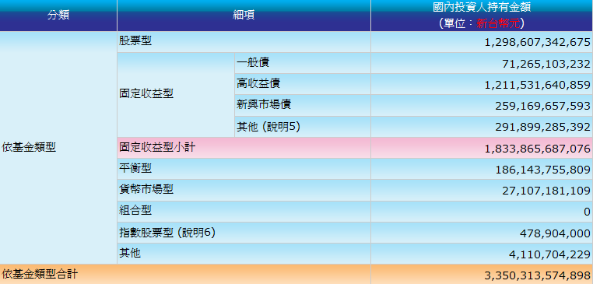
境外基金公司規模分佈
截至 2014年10月底止，共核准 45 家總代理人、 81 家境外基金機構、1033 檔境外基金，國內投資人持有金額共計新台幣 3.3兆
39%
36%
資料來源: 投信投顧公會 資料時間: 2014/10

Slide 31
債券對理財人員的重要性
1. 高淨值客戶愛買(成交意願高)，愛放(黏度高)
2. 債券有配息，退休族愛
3. 股債低相關，股債皆賣，擴張客群
4. 債券指數長期表現向上，客訴低

Slide 32
債券投資易犯的盲點
債券一定要有利多才會漲?
雖然不同景氣循環，不同債券種類的報酬略有高低，但因利
息收入累積，債券投資長期一定會賺錢
2. 股好，債不好，兩者負相關?
信用評等越高的債券與股市相關性越低，反之信評越差，與股
市呈現正相關性越強
高配息 = 安心退休?
高配息顯示承擔較高的風險(信用或匯率)，雖然債券指數長期
向上，但2008年高收益債跌幅達50%，退休族承受的了嗎?
32

Slide 33
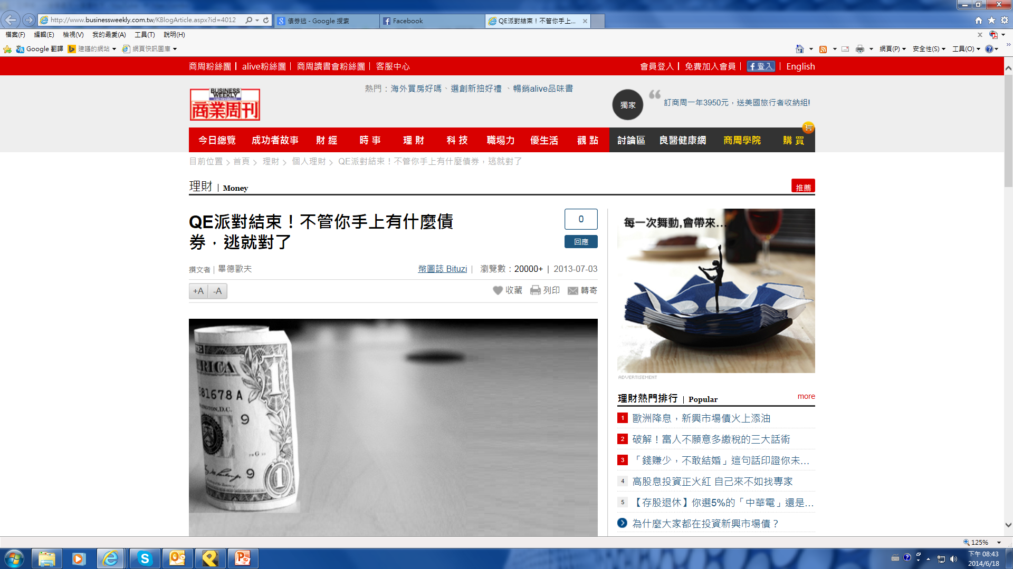
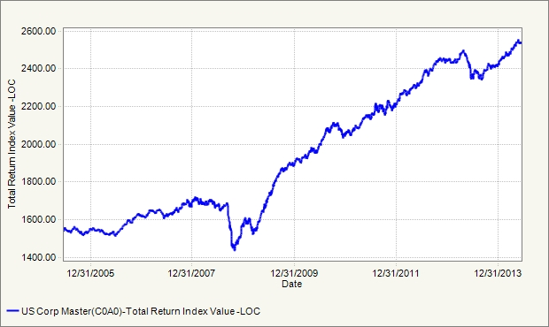

逃離債券? 債券指數創新高? Why?
美國投資等級債券指數
資料來源: 美林 元大寶來投信整理 資料時間:2005/6/17- 2014/6/17
33

Slide 34
買債券 = 借錢給對方
1. 借給誰?
美國政府(美債) / 新興國家(新興債)
一般企業(公司債) / 銀行(金融債)
2. 信用好不好?
信用評等:很好 (投資等級)，很差(高收益債)
事前評估
3. 借幾年?給多少利息?
天下沒有白吃的午餐，信用越差， 年期越長，要求利率越高
4.會不會還不出錢?
事後追蹤
景氣循環、公司營運及財務狀況，影響還款能力

Slide 35
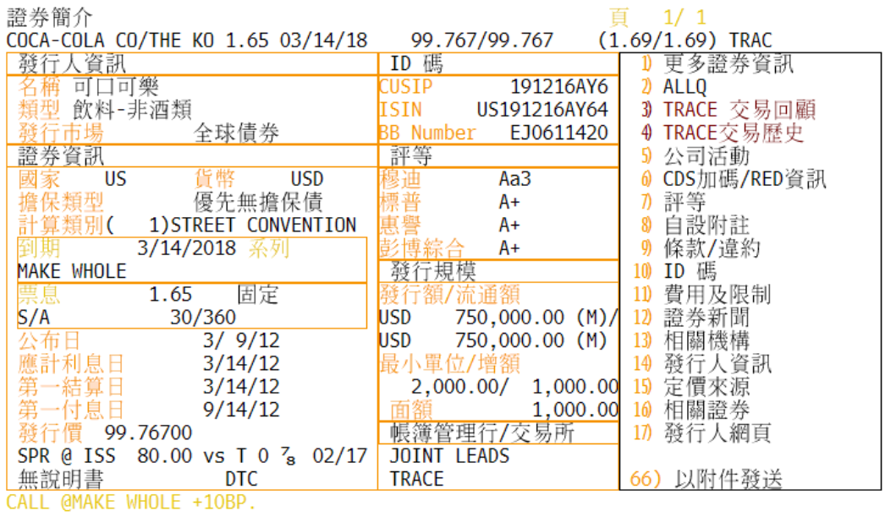
債券發行人介紹 – 以可口可樂為例
(1)
(5)
(2)
(3)
(4)

Slide 36
如何判斷該不該借錢?
分析1. 定存利率在哪裡?
美國5年期公債利率 0.8%
分析 2. 可口可樂給多少?
收益率1.65% (=公債 + 0.85%)
可口可樂的信用風險

Slide 37
怎麼買賣債券賺錢(1) ? 信用改善
情境1. 可口可樂獲利成長，市佔率擴大，信用變好
一年前: 可口可樂借款利率 公債利率 + 0.85% = 1.65%
現在: 可口可樂借錢利率 公債利率 + 0.65% = 1.45%
交易: 我買的債券利率高，現在利率低
把債券賣給別人＝＞賺錢
結論: 信用風險下降=賺錢，信用風險上揚=損失
可口可樂的信用變好

Slide 38
怎麼買賣債券賺錢(2) ? 美國降息
情境2. 美國降息，市場利率下降
一年前: 可口可樂借款利率 0.50% + 信用利差 = 1.65%
現在: 可口可樂借錢利率 0.45% + 信用利差 = 1.60%
交易:我買的債券利率高，現在利率低
把債券賣給別人＝＞賺錢
結論: 市場利率下跌 = 賺錢，市場利率上揚 = 損失
政府利率下降

Slide 39
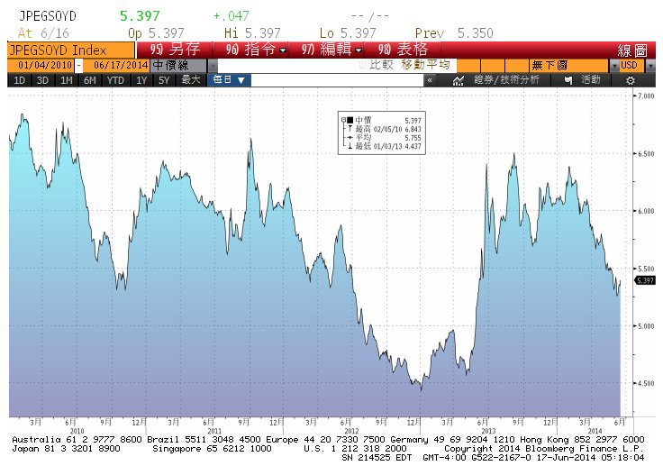
債券基金的年報酬不會等於基金殖利率
債券基金不會持有債券到期，所以 基金年報酬率 不等於 基金殖利率
基金收益率變化 可以瞭解 債券價格變動
投資人也可以對債券利息收入有初步概念。
新興市場美元債殖利率變化
債券殖利率向下 = 債券價格上漲
債券殖利率向上 = 債券價格下跌
資料來源: 摩根大通 元大寶來投信整理 資料時間:2010/1/4-2014/6/13

Slide 40
債券基金的規格 (1) 到期殖利率
什麼是到期收益率(YTM) ?
當債券持有到期時，投資人的每年的年化報酬率。
各債券指數到期收益率 (單位:%)
資料來源: 美林 摩根大通 元大寶來投信整理 資料時間:2014/6/13

Slide 41
債券基金的規格 (2) 存續期間
什麼是「存續期間 」?
存續期間 = 債券還本所需的年期
風險的概念: 當存續期間越長，利率風險越高
我們可以利用存續期間來計算債券報酬變化
在去年聯準會說要收QE的時候，投資等級債殖利率上揚1%
殖利率上揚 = 債券價格下跌
下跌多少? 報酬 = 1%*5 = 5% (約跌5%)
存續期間 | 1~3年 | 3~5年 | 5~7年
類別 | 點心債 | 高收益債 | 投資級債/新興市場債
41

Slide 42
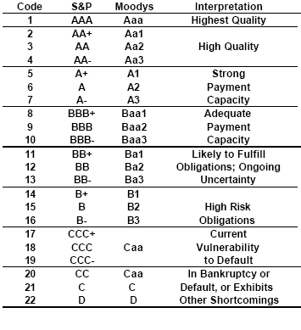
(3) 信評區分:「投資等級債」與「高收益債」
*信評機構依借款人違約的可能性，給予高低不同的信用評等，作為投資人參考依據
債 券 發 行 人 信 用 評 等
投資等級債（Investment grade）
高評級債 (High grade)
介於兩者之間稱作 cross-over
高收益債 (High Yield)
非投資等級債（Non-investment grade）
投機級債 (Speculative)
垃圾等級債(Junk)

Slide 43
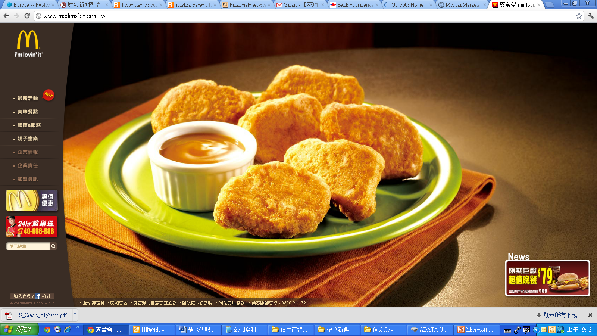

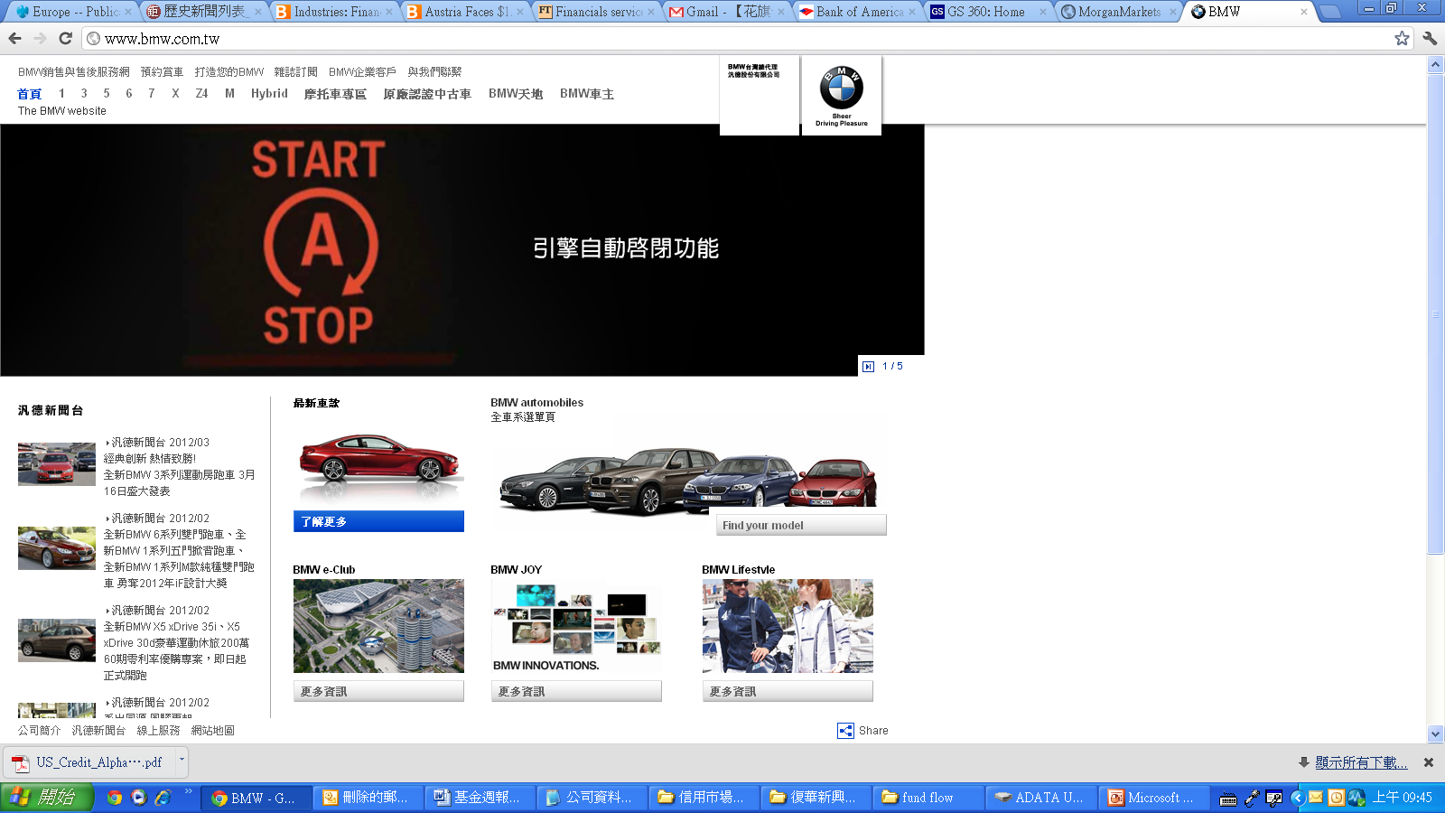

信用評等反應的是「倒帳」的機率
* 名聲越大，不一定信用評等越高，還是要回歸到企業的營運狀況
* 一般而言，景氣循環連動性大或借錢比重較多的企業信評較低
投資等級公司債
高收益公司債
麥當勞
(MacDonlads)
S&P信評: A
漢堡王
(Burger King)
S&P信評: B+
寶馬汽車
(BMW)
S&P信評: A
福特汽車
(Ford Motor)
S&P信評: BB+

Slide 44
投資級債? 高收益債?
高收益債與股票呈現中高度相關
高收益債在2008年下跌超過50%
把全部資金壓在高收益債，為何不均勻分配在股票與投資級債?
S&P500與各債券相關性 (2000~2014)
 | 高收益債 | 投資級債 |  | 新興美元債 | 新興本地債
高收益債 | 1 |  | 0.096 | 0.504 | 0.486
投資級債 | 0.096 |  | 1 | 0.288 | 0.157
新興美元債 | 0.504 |  | 0.288 | 1 | 0.739
新興本地債 | 0.486 |  | 0.157 | 0.739 | 1
S&P 500 | 0.514 |  | -0.2 | 0.425 | 0.57
正值數字越大，表示兩者正相關性越強
資料來源: Bloomberg
負值數字越大，表示兩者負相關性越強

Slide 45
依據景氣狀況的最佳債券資產配置
擴張期
收縮期
貨幣市場 | 已開發國家債券 | 新興市場政府債 | 高收益債券
加碼 | 加碼 | 減碼 | 減碼
貨幣市場 | 已開發國家債券 | 新興市場政府債 | 高收益債券
中立 | 加碼 | 中立 | 中立
景氣從高峰下滑
景氣漸入高峰
景氣漸入谷底
貨幣市場 | 已開發國家債券 | 新興市場政府債 | 高收益債券
中立 | 減碼 | 中立 | 中立
景氣從谷底翻揚
貨幣市場 | 已開發國家債券 | 新興市場政府債 | 高收益債券
減碼 | 減碼 | 加碼 | 加碼

Slide 46
不同的債券 投資判斷方式就不一樣
全球投資級債
全球高收益債
新興美元債
新興本地債
利率影響
高
高
信用影響
高
高
匯率影響
高
違約風險
高

Slide 47
如何向你的理財顧問提問?
必問1
投資等級債 vs 高收益債
問題: 基金的平均信評在哪?
判斷:基金平均信用評等在BBB-以上 (投資級債)
基金平均信用評等在BB+以下 (高收益債)
新興市場債 vs 已開發國家債券
問題: 基金有沒有投資新興市場?
判斷: 基金名稱有「新興」兩個字
投資的債券多數分佈在新興國家
有沒有匯率大幅波動風險?
問題: 基金有沒有投資新興市場或澳紐貨幣?
判斷: 基金每天漲跌幅度比一般債券型基金大
必問2
必問3

Slide 48
債券投資產品介紹
債券指數基金成本低，適合長期投資
指數基金跟隨指數表現，越跌越買
 | 單一債券 | 債券共同基金 | 債券指數基金
投資方法 | 多數買進持有到期 | 主動式 | 被動式
投資費用 | 一般而言較高 | 較高 | 較低
投資透明度 | 較高 | 較低 | 較高
信用風險 | 較高 | 較高 | 較低
通膨風險 | 較高 | 較低 | 較低
是否保本 | 若無違約，到期保本 | 不承諾保本 | 不承諾保本

Slide 49
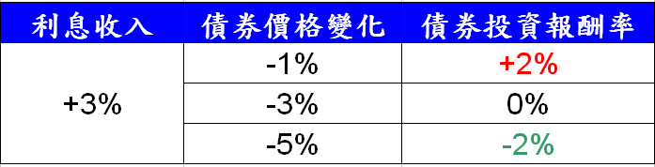
債券投資報酬 = 利息收入 + 債券價格漲跌
債券指數中包含眾多公司所發行的債券，買債券基金=買一籃子債券
債券有利息收入，若債券價格下跌幅度不大，利息收入可彌補債券價格下跌的部分，使債券投資仍為正報酬。
債券投資報酬率與債券價格變化
資料來源: 元大寶來投信
假設沒有匯率變動
依1月底殖利率: 美國投資等級債3.97%，美國高收益債 8.26%

Slide 50
亞洲債券是全球債券投資的重要市場
債券的主流產品: 1.全球投資級債 2. 全球高收益債 3.新興市場債券
依Barclays統計，新興國家發行當地貨幣計價債券總規模達1.7兆美元其中，新興亞洲政府債約0.8兆美元 ，佔比達47%。
主要債券市場規模(單位:兆美元)
新興政府本地債規模分佈
*亞洲包括:南韓、馬來西亞、泰國、印尼、菲律賓
資料來源: Barclays, SIFMA 資料日期: 2015/1/19

Slide 51
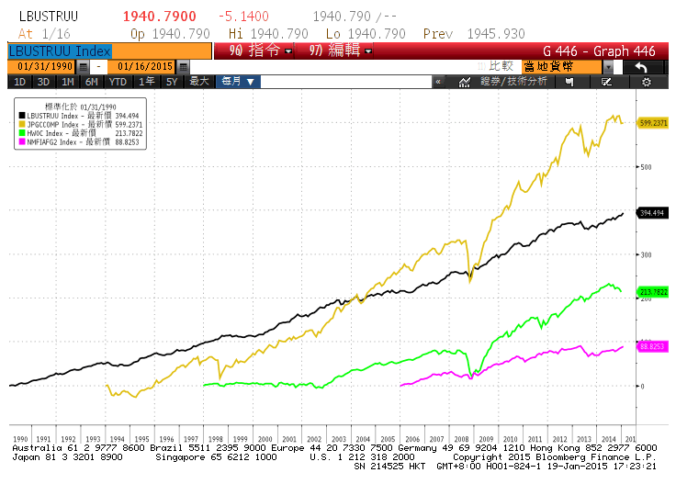
「跟隨主要債券市場指數」就是「站在巨人肩膀」
各主要債券指數累積報酬
黃色: JPMorgan 新興市場債券指數 (摩根新興市場債券基金)
黑色: Barclays 美國綜合債券指數 (PIMCO總回報基金)
綠色: 美林全球高收益債券指數 (聯博全球高收益債券基金)
紅色: 野村亞太政府投資級公債指數 (元大寶來亞太政府公債指數基金)
2006/1
1990年~1999年
2000年~2009年
2010年~2015年
51

Slide 52
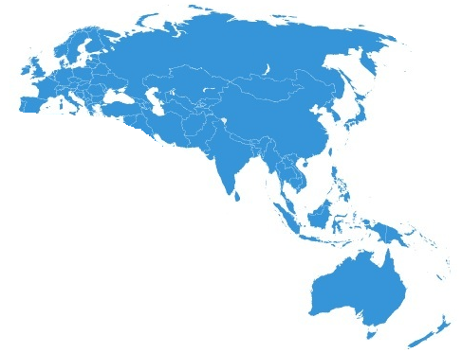
國內首檔債券指數基金，專注亞洲債券市場
亞太政府公債指數基金權重配置
1. 南韓: 7%
2. 中國: 6% ★
3. 香港:6%
4. 泰國:12%
5. 菲律賓:19%
6. 新加坡: 9%
7. 馬來西亞: 12%
8. 印尼: 14%
9. 紐西蘭: 8%
10.澳洲: 5%
資料來源:元大寶來投信 資料日期: 2015/1/16
52

Slide 53
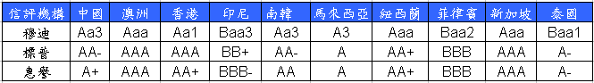
亞太債指數成分債之挑選邏輯
國家
屬於亞太地區
債券種類
屬於公債
國家評級
屬於投資等級債
排除無法交易國家
經由流動性篩選，選出成分債券
資料來源:彭博資訊，元大寶來投信整理，日期：2012/12 ，以上信評機構分別為Moody’s、S&P、Fitch及Japan Credit Rating Agency。
說明：韓國、印尼及菲律賓於2012年先後獲得評等調升，香港、印尼及韓國今年亦在升等觀察名單。
53
Notes:
53

Slide 54
亞太債指數之國家配置邏輯
→運用七大基本面因子決定國家配置
本指數首創以七項基本面因子評估個別國家基本面相對強弱勢，並賦予不同權重。針對個別基本面因子，國家由高至低排列，排名前者可分配到較高之因子權重，個別國家所分配之因子權重總和即為其當期之國家權重。由於七項基本面因子包含了匯率及債劵殖利率，而新興市場的債劵及貨幣價格波動普遍大於成熟市場。因此，相較於市值計價的指數，本指數更能掌握到市場的脈動。
七大基本面因子
投資決策流程
匯率風險
…
未來債券價格預估
基本面因子 | 因子摘要 | 因子 權重 | 影響 方向
匯率動能 | 過去3個月匯率變動幅度 | 20% | +
匯率風險 | 過去3個月匯率波動率 | 10% | -
信用品質 | 政府負債占GDP 比重年增率(YOY) | 10% | -
經濟成長動能 | GDP年增率(YOY) | 10% | +
未來經濟成長預估 | 市場預估下一期GDP年增率(YOY) | 20% | +
債券殖利率 | 指標十年期公債殖利率 | 20% | +
未來債券價格預估 | 市場預估未來指標十年期公債殖利率變動 | 10% | -
匯率動能
國家排序
國家排序
…
國家排序
權重
權重
…
權重
資料來源:野村國際香港，日期：2013/10
最終權重
54
Notes:
54

Slide 55
基金目前資產配置
基金目前債券比例約為 95.40 %
基金整體收益率約為 3.32 %
基金整體存續期間約為 6.02 年
標的指數之國家分布
基金投組之國家分布
國家/ 指數 | 票面 息率 | 到期殖利率 (Yield-To-Maturity) | 存續 期間 | 債券 檔數 | 國家 權重(%)
中國 | 4.9 | 3.4 | 3.3 | 21 | 4.3
澳洲 | 4.7 | 2.4 | 5.7 | 18 | 10.1
香港 | 1.5 | 0.8 | 4.1 | 63 | 13.0
印尼 | 8.7 | 7.2 | 6.9 | 33 | 7.7
南韓 | 3.8 | 2.2 | 5.9 | 23 | 11.9
馬來西亞 | 4.0 | 3.9 | 5.3 | 29 | 7.7
紐西蘭 | 5.3 | 3.3 | 4.8 | 6 | 19.6
菲律賓 | 5.7 | 3.5 | 7.6 | 28 | 9.5
新加坡 | 2.8 | 1.5 | 6.3 | 17 | 11.2
泰國 | 4.1 | 2.4 | 6.0 | 21 | 4.9
合計 | 4.6 | 3.3 | 5.9 | 259 | 100
國家/ 指數 | 票面 息率 | 到期殖利率 (Yield-To-Maturity) | 存續 期間 | 債券 檔數 | 基金 權重
中國 | 2.3 | 2.8 | 2.9 | 4 | 4.9
澳洲 | 4.2 | 2.2 | 5.9 | 3 | 4.4
香港 | 1.6 | 0.9 | 4.7 | 5 | 4.7
印尼 | 8.3 | 6.3 | 5.5 | 5 | 14.4
南韓 | 6.4 | 3.1 | 8.5 | 3 | 7.1
馬來西亞 | 3.9 | 3.5 | 5.5 | 3 | 11.6
紐西蘭 | 4.7 | 2.9 | 3.9 | 3 | 7.4
菲律賓 | 5.6 | 3.1 | 6.5 | 4 | 19.2
新加坡 | 2.7 | 1.4 | 5.8 | 3 | 9.3
泰國 | 3.9 | 2.3 | 6.5 | 5 | 11.4
合計 | 5.1 | 3.3 | 6.0 | 38 | 95.4
資料來源：野村、彭博資訊並經元大寶來投信整理，資料日期：2015/1/23，新臺幣計價。
警語：未來實際投資將視當時投資環境調整
55
Notes:
55

Slide 56
元大寶來亞太政府公債指數基金小檔案
產品名稱 | 元大寶來亞太政府公債指數基金
操作策略 | 本基金投資策略係採用指數化策略，追蹤基金標的指數之績效表現為目標
投資標的 | 投資標的指數涵蓋國家之以當地貨幣計價的政府公債
受益權單位類型 | 本基金受益權單位分為不予分配收益之A類型受益權單位及可分配收益之B類型受益權單位
基金類型 | 指數型基金 | 計價幣別 | 新臺幣
標的指數名稱 | 野村亞太(不含日本)基本面投資等級政府公債指數 | 風險等級 | RR2
收益分配 | 有，月配息及年配息^{(註)} | 保管銀行 | 中國信託
買回付款日 | T+10個營業日內 | 基金經理人 | 張勝原
經理費 | 0.85% | 保管費 | 0.23%
基金彭博代碼 | A類：YPAPGBA TT B類：YPAPGBB TT | 指數彭博代碼 | NMFIAFG2 index
註：月配息之分配來源乃投資中華民國以外所得之利息收入扣除本基金B類型受益權單位應負擔之費用後之可分配收益且不需扣除已實現及未實現之資本損失；年配息之分配來源乃收益平準金、投資中華民國以外所得之利息收入、已實現資本利得扣除資本損失（包括已實現及未實現之資本損失）及本基金B類型受益權單位應負擔之各項費用後之可分配收益，但分配後不得低於面額10元。
56
Notes:
56

Slide 57



